Slide 1


Môn: Tập đọc – Lớp4( tiết4)
Dế mèn bênh vực kẻ yếu

Slide 2
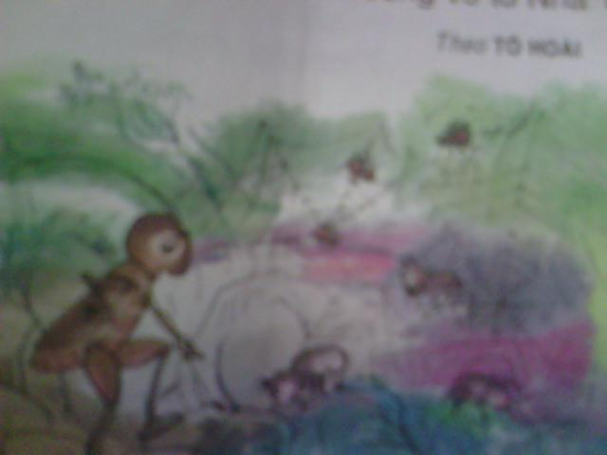
Tập đọc

Slide 3
Tập đọc
Dế mèn bênh vực kẻ yếu (tiếptheo)
Tô Hoài
Luyện đọc
Lủng củng
nặc nô
co rúm lại
béo múp béo míp
quang hẳn…

Slide 4
Tập đọc
Dế mèn bênh vực kẻ yếu (tiếp theo)
Tô Hoài
Tìm hiểu bài
sừng sững, lủng củng
ý1: Cảnh trận địa mai phục của bọn nhện
đáng sợ.
Chóp bu, nặc nô
ý2: Dế Mèn ra oai với bọn nhện.
Câu 1: Trận địa mai phục của bọn nhện đáng sợ như thế nào?
Câu2 :Dế Mèn đã làm cách nào để bọn nhện phải sợ ?

Slide 5
Câu 3: Dế Mèn đã nói thế nào để bọn nhện nhận ra lẻ phải?
Dế Mèn đã phân tích theo cách so sánh:
- Bọn nhện giàu có, béo múp >< Món nợ của mẹ nhà trò bé tẹo, đã mấy đời.
Bọn nhện béo tốt,kéo bè kéo cánh >< Đánh đập một cô gái yếu ớt.
- Kết luận (đe doạ): Thật đáng xấu hổ! Có phá hết vòng vây đi không?

Slide 6
Tập đọc
Dế mèn bênh vực kẻ yếu (tiếp theo)
Tô Hoài
Tìm hiểu bài
sừng sững, lủng củng
ý1:Cảnh trận địa mai phục của bọn nhện
đáng sợ.
Chóp bu, nặc nô
Ý 2:Dế Mèn ra oai với bọn nhện.
ý3: Dế Mèn giúp bọn nhện nhận ra lẽ phải.

Slide 7
Tập đọc
Dế Mèn bênh vực kẻ yếu (tiếp theo)
Tô Hoài
Luyện đọc
Tìm hiểu bài
lủng củng
sừng sững, lủng củng
nặc nô
ý1: Cảnh trận địa mai phục của bọn nhện
đáng sợ.
co rúm lại
Chóp bu, nặc nô
béo múp béo míp
ý2: Dế Mèn ra oai với bọn nhện.
quang hẳn
ý3: Dế Mèn giúp bọn nhện nhận ra lẽ phải.
Nội dung bài học:
Câu 4: Em có thể tặng cho Dế Mèn danh hiệu nào trong số các danh hiệu sau đây: võ sĩ, tráng sĩ,chiến sĩ, hiệp sĩ, dũng sĩ, anh hùng?
Ca ngợi Dế mèn có tấm lòng nghĩa hiệp, ghét áp bức bất công, bênh vực chị Nhà Trò yếu đuối,bất hạnh.

Slide 8
Tập đọc
Dế Mèn bênh vưc kẻ yếu (tiếp theo)
Tô Hoài
Từ trong hốc đá, một mụ nhện cái cong chân nhảy ra, hai bên có hai nhện vách nhảy kèm. Dáng đây là vị chúa trùm nhà nhện. Nom cũng đanh đá, nặc nô lắm. Tôi quay phắt lưng, phóng càng đạp phanh phách ra oai. Mụ nhện co rúm lại/ rồi cứ rập đầu xuống đất như cái chày giã gạo. Tôi thét:
-Các người có của ăn của để, béo múp béo míp mà cứ đòi mãi một tí tẹ nợ đã mấy đời rồi. Lại còn kéo bè kéo cánh /đánh đập một cô gái yếu ớt thế này. Thật đáng xấu hổ! Có phá hết các vòng vây đi không?
.

Slide 9
Tập đọc
Dế Mèn bênh vực kẻ yếu (tiếp theo)
Tô Hoài
Luyện đọc
Tìm hiểu bài
lủng củng
sừng sững, lủng củng
ý1:Cảnh trận địa mai phục của bọn nhện
đáng sợ.
nặc nô
co rúm lại
Chóp bu, nặc nô
béo múp béo míp
ý2:Dế Mèn ra oai với bọn nhện.
Quang hẳn
ý3:Dế Mèn giúp bọn nhện nhận ra lẽ phải.
Nội dung bài học:
Ca ngợi Dế mèn có tấm lòng nghĩa hiệp, ghét áp bức bất công, bênh vực chị Nhà Trò yếu đuối,bất hạnh.

